Slide 1

Tuần 22
Bài đọc 4: Phép mầu trên sa mạc
Câu hỏi Bằng gì? MRVT về nông thôn.
(Tiết 1; 2)

Slide 2

Khởi động

Slide 3



Trò chơi

Slide 4
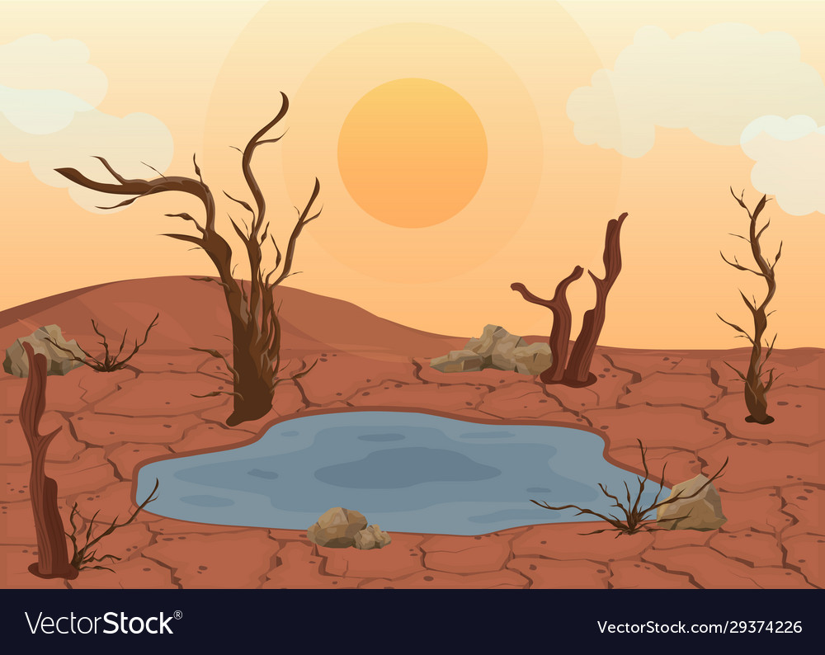
GIẢI CỨU
RỪNG XANH

Slide 5













1
1
2
2
3
3
4
4

Slide 6
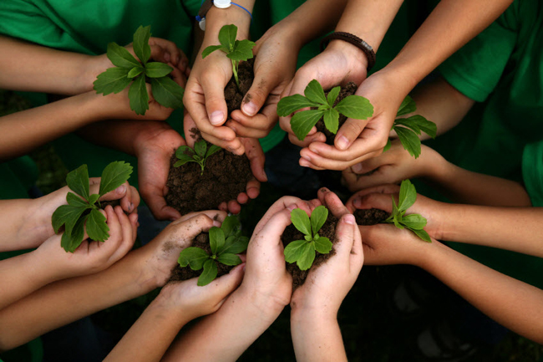

Chọn đáp án đúng nhất:
a) Sương sớm
b) Xương sớm

Slide 7
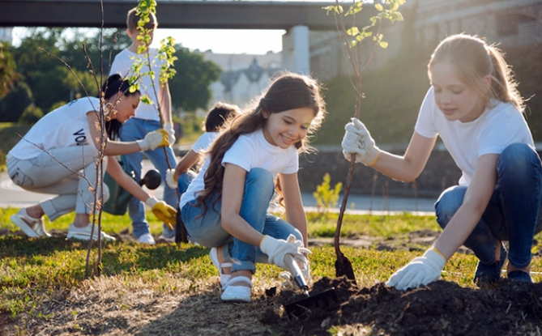
Chọn đáp án đúng nhất:
a) Chim xẻ
b) Chim sẻ

Slide 8
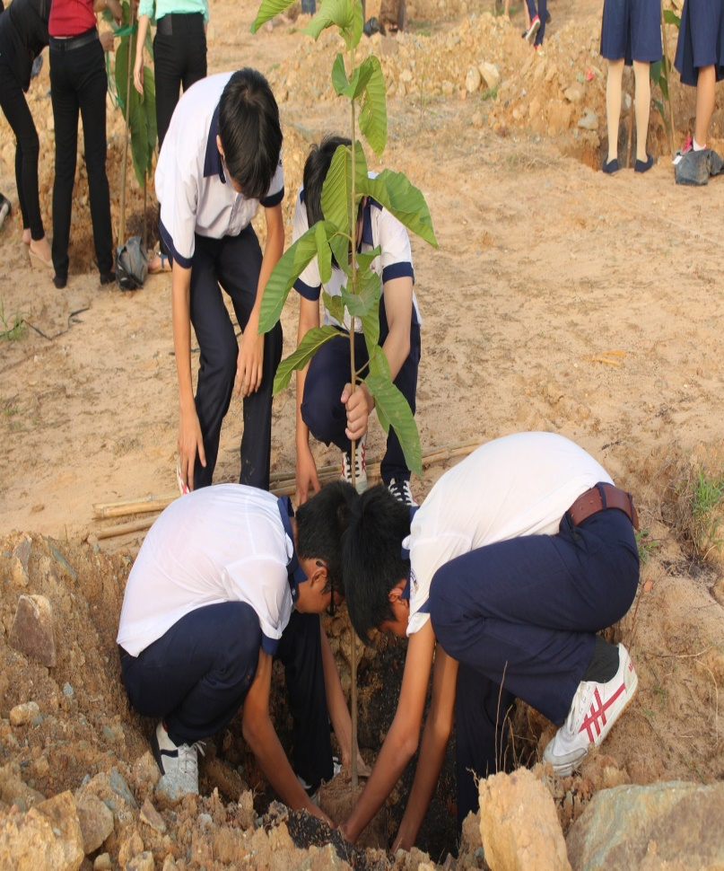
Câu chuyện kho báu khuyên chúng ta điều gì?
a) Biết yêu quý đất đai và chăm chỉ lao động.
b) biết yêu quý đất đai, lao động chăm chỉ thì sẽ có cuộc sống ấm no, hạnh phúc.

Slide 9
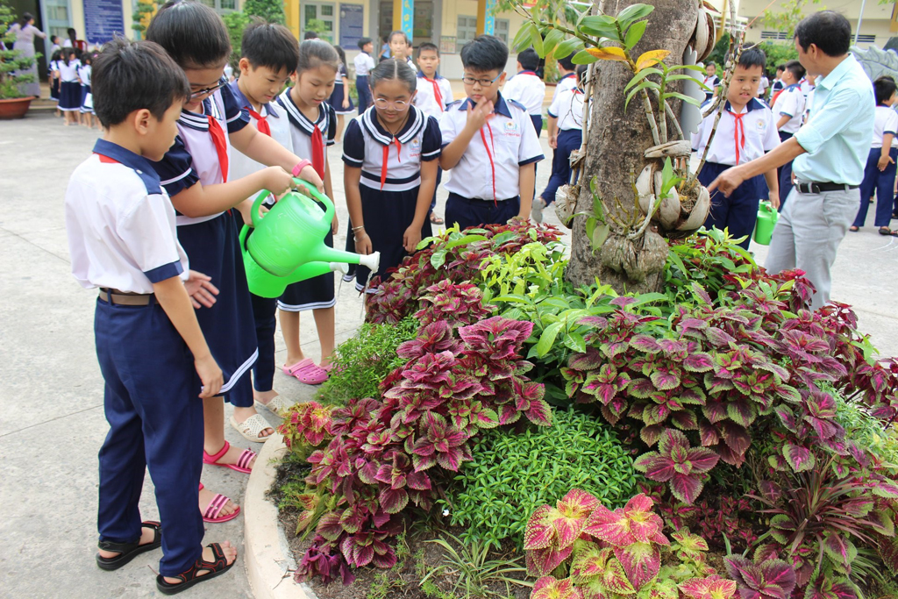
Sa mạc là?
a) Vùng rộng lớn có khí hậu rất khô, hầu như không có cây cối.
b) Vùng rộng lớn có nhiều cây cối.

Slide 10
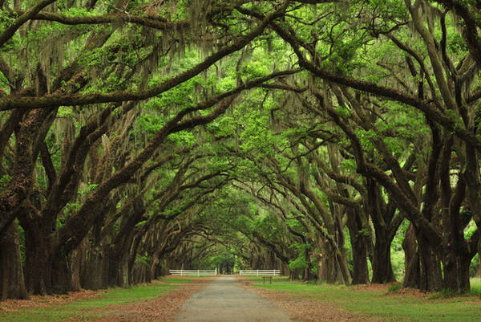
Cám ơn các bạn

Slide 11


Khám phá

Slide 12
Bài đọc 4: Phép mầu trên sa mạc
Hầu hết diện tích I-xra-en là sa mạc và núi đá, khí hậu cực kì khắc nghiệt. Nhưng người I-xra-en đã biến sa mạc thành ruộng đồng xanh tốt bằng kĩ thuật tưới nhỏ giọt. Nhờ hệ thống đường ống gắn các đầu nhỏ giọt, nước và phân bón được cung cấp thường xuyên, giúp cây phát triển, phủ xanh sa mạc.
Trên sa mạc, xen giữa những cánh đồng cà chua, anh đào, ô liu,… là những trang trại thủy sản lớn. I-xra-en, một đất nước phải tiết kiệm từng giọt nước, đã trở thành nơi xuất khẩu thủy sản.
I-xra-en phát triển không chỉ bằng sự cần cù mà chủ yếu bằng trí óc sáng tạo. Nhờ vậy, thu nhập bình quân của nước này rất cao: Năm 2019, Ixra-en xếp thứ 32 thế giới về thu nhập bình quân.
Theo Chi Mai.
.

Slide 13
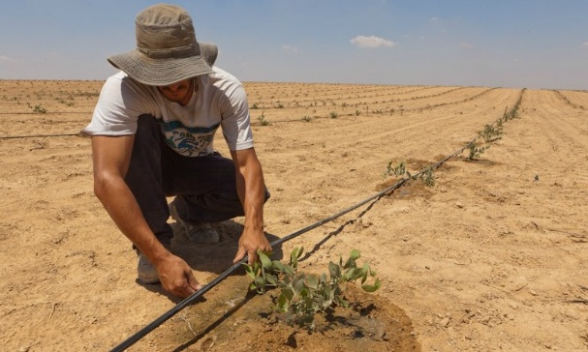
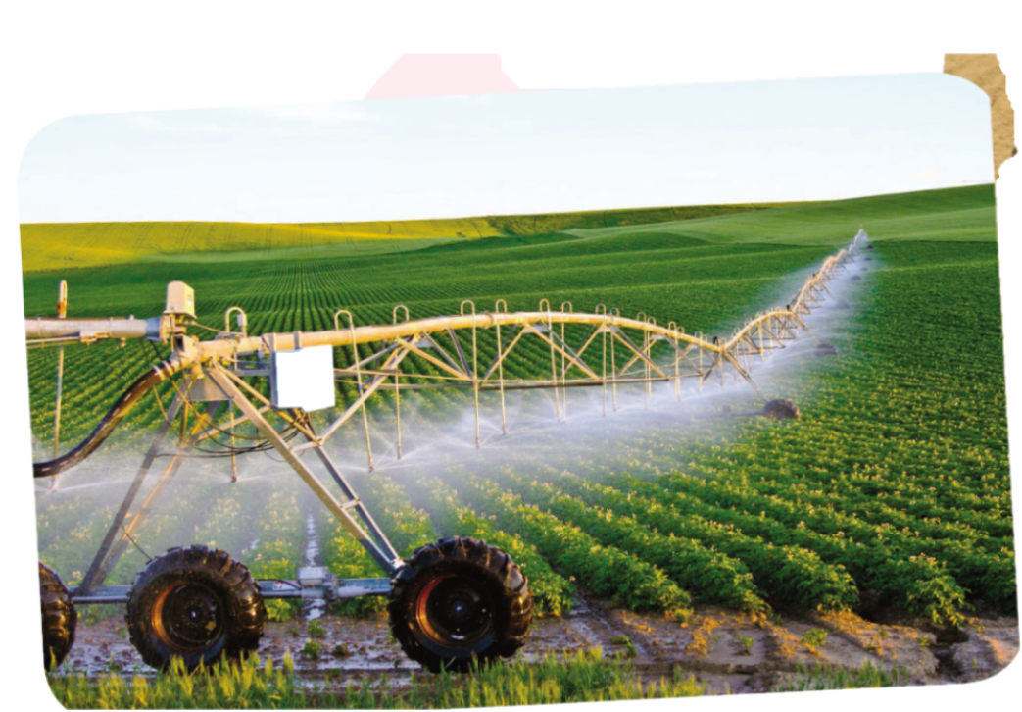

Slide 14

LUYỆN ĐỌC
Đoạn 1
Trên sa mạc, xen giữa những cánh đồng cà chua, anh đào, ô liu,… là những trang trại thủy sản lớn. I-xra-en, một đất nước phải tiết kiệm từng giọt nước, đã trở thành nơi xuất khẩu thủy sản..
Đoạn 2
Hầu hết diện tích I-xra-en là sa mạc và núi đá, khí hậu cực kì khắc nghiệt. Nhưng người I-xra-en đã biến sa mạc thành ruộng đồng xanh tốt bằng kĩ thuật tưới nhỏ giọt. Nhờ hệ thống đường ống gắn các đầu nhỏ giọt, nước và phân bón được cung cấp thường xuyên, giúp cây phát triển, phủ xanh sa mạc.
Đoạn 3
I-xra-en phát triển không chỉ bằng sự cần cù mà chủ yếu bằng trí óc sáng tạo. Nhờ vậy, thu nhập bình quân của nước này rất cao: Năm 2019, Ixra-en xếp thứ 32 thế giới về thu nhập bình quân.
Theo Chi Mai.

Slide 15

LUYỆN ĐỌC CÂU
Nhờ hệ thống đường ống gắn các đầu nhỏ giọt, nước và phân bón được cung cấp thường xuyên, giúp cây phát triển, phủ xanh sa mạc.

Slide 16


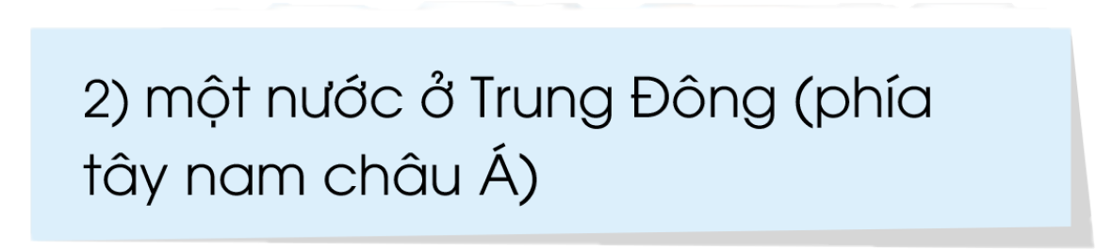

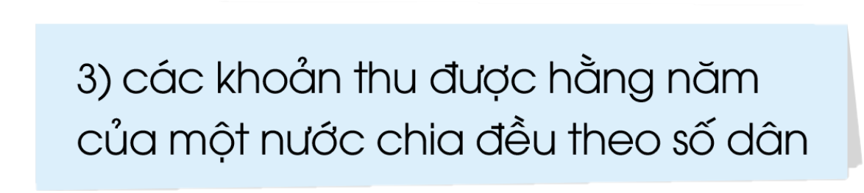

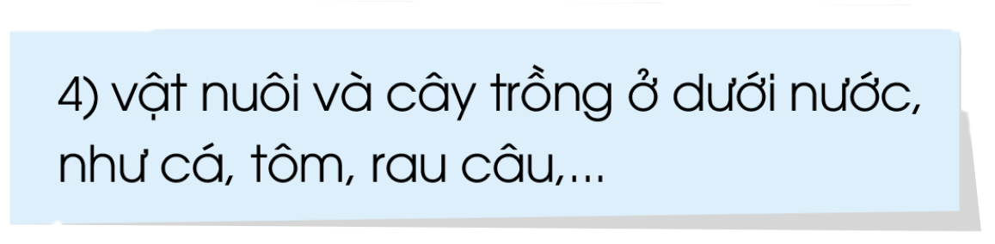
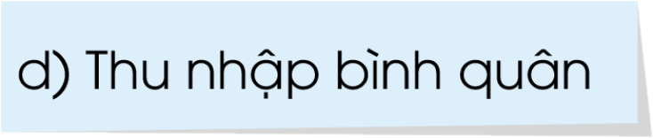
Ghép đúng:
:

Slide 17
Bài đọc 4: Phép mầu trên sa mạc
Hầu hết diện tích I-xra-en là sa mạc và núi đá, khí hậu cực kì khắc nghiệt. Nhưng người I-xra-en đã biến sa mạc thành ruộng đồng xanh tốt bằng kĩ thuật tưới nhỏ giọt. Nhờ hệ thống đường ống gắn các đầu nhỏ giọt, nước và phân bón được cung cấp thường xuyên, giúp cây phát triển, phủ xanh sa mạc.
Trên sa mạc, xen giữa những cánh đồng cà chua, anh đào, ô liu,… là những trang trại thủy sản lớn. I-xra-en, một đất nước phải tiết kiệm từng giọt nước, đã trở thành nơi xuất khẩu thủy sản.
I-xra-en phát triển không chỉ bằng sự cần cù mà chủ yếu bằng trí óc sáng tạo. Nhờ vậy, thu nhập bình quân của nước này rất cao: Năm 2019, Ixra-en xếp thứ 32 thế giới về thu nhập bình quân.
Theo Chi Mai.
.

Slide 18
Đọc hiểu

Slide 19
1: Người dân I-xra-en đã biến sa mạc thành đồng ruộng xanh tốt bằng cách nào?
Người dân I-xra-en đã biến sa mạc thành ruộng đồng xanh tốt bằng kĩ thuật tưới nhỏ giọt, tiết kiệm nước và đảm bảo cung cấp nước, phân bón thường xuyên cho cây trồng.

Slide 20
2. Các trang trại thủy sản của I-xra-en được lập ra ở đâu?
Các trang trại thuỷ sản được xây dựng ngay trên sa mạc khô cằn, xen giữa những cánh đồng cà chua, anh đào, ô liu,...

Slide 21
3. Nhờ đâu mà người I-xra-en đã làm nên “phép mầu trên sa mạc”?
Nhờ sự cần cù, trí thông minh, sáng tạo, người I-xra-en đã làm nên “phép mầu trên sa mạc”.

Slide 22
3. Bài đọc cho em biết điều gì?
Bài viết thể hiện sự thán phục của tác giả trước óc sáng tạo, sự cần cù và ý chí của người dân I-xra-en. Họ đã thực sự tạo ra “phép mầu” khi biến sa mạc vốn khô cằn, tưởng như không một giọt nước, thường không có cây cối nào mọc được thành những cánh đồng xanh tươi, những trang trại thuỷ sản lớn.

Slide 23

Luyện tập

Slide 24
1. Tìm bộ phận trả lời cho câu hỏi bằng gì?
bằng trí óc sáng tạo.
a) I-xra-en phát triển bằng trí óc sáng tạo.
=> I-xra-en phát triển bằng gì?
b) Người I-xra-en đã biến sa mạc thành ruộng đồng xanh tốt bằng kĩ thuật tưới nhỏ giọt.
bằng kĩ thuật tưới nhỏ giọt.
=> Người I-xra-en đã biến sa mạc thành ruộng đồng xanh tốt bằng gì?

Slide 25





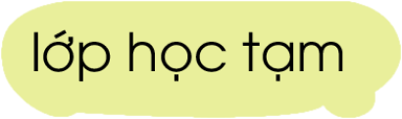





2. Tìm các từ ngữ chỉ sự vật thể hiện đặc điểm của nông thôn mới:

Slide 26





Củng cố
bài học

Slide 27
Bài đọc 4: Phép mầu trên sa mạc
Hầu hết diện tích I-xra-en là sa mạc và núi đá, khí hậu cực kì khắc nghiệt. Nhưng người I-xra-en đã biến sa mạc thành ruộng đồng xanh tốt bằng kĩ thuật tưới nhỏ giọt. Nhờ hệ thống đường ống gắn các đầu nhỏ giọt, nước và phân bón được cung cấp thường xuyên, giúp cây phát triển, phủ xanh sa mạc.
Trên sa mạc, xen giữa những cánh đồng cà chua, anh đào, ô liu,… là những trang trại thủy sản lớn. I-xra-en, một đất nước phải tiết kiệm từng giọt nước, đã trở thành nơi xuất khẩu thủy sản.
I-xra-en phát triển không chỉ bằng sự cần cù mà chủ yếu bằng trí óc sáng tạo. Nhờ vậy, thu nhập bình quân của nước này rất cao: Năm 2019, Ixra-en xếp thứ 32 thế giới về thu nhập bình quân.
Theo Chi Mai.
.

Slide 28
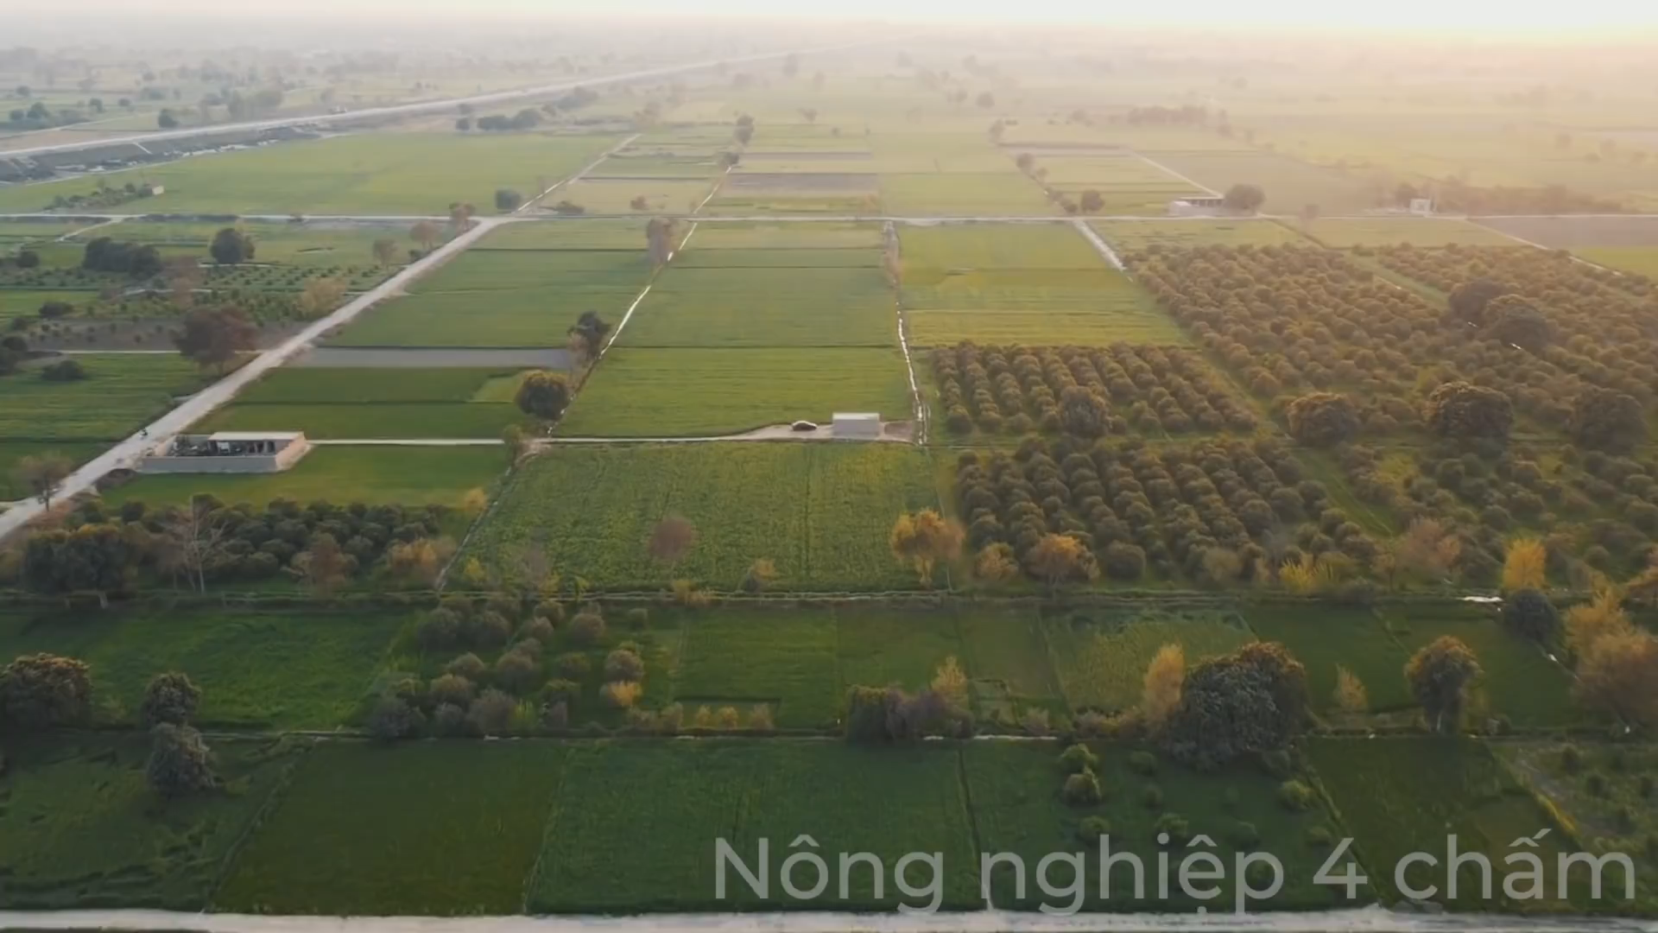

Slide 29


Chúc các em học tốt

